Slide 1
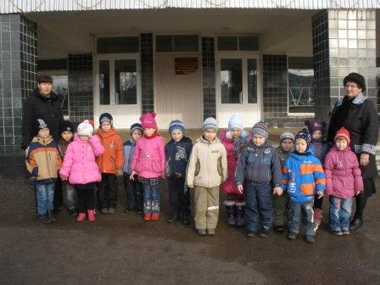
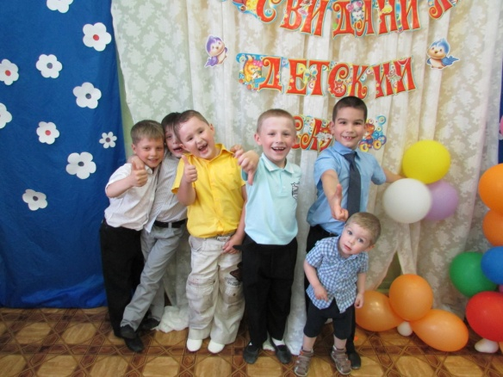
Содержание образовательной программы ДОУ: подготовка ребенка
к обучению
в школе.

Slide 2

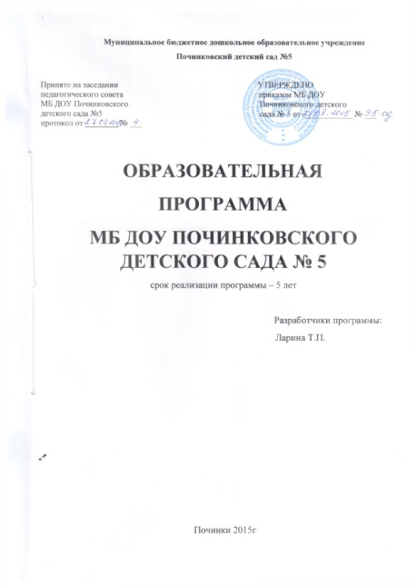

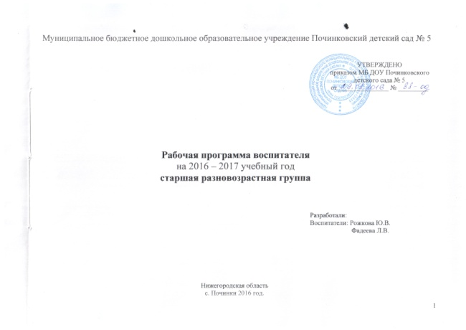
Наши документы

Slide 3
Основные направления развития детей
Социально-коммуникативное развитие
Познавательное развитие
Речевое развитие
Художественно-эстетическое развитие
Физическое развитие

Slide 4
Познавательное развитие
1.
Развитие познавательно-исследовательской деятельности
2.
Ознакомление с предметным окружением
5.
Формирование элементарных математических представлений
3.
4.
Ознакомление с социальным миром
Ознакомление с миром природы

Slide 5


Формирование элементарных математических представлений
Количество и счет
Величина
Форма
Ориентировка в пространстве
Ориентировка во времени

Slide 6
ФЭМП: количество и счет
задачи | старший возраст | подготовительный возраст
Количество и счет | до 10; Прямой и обратный счет; количественный; порядковый; на ощупь и на слух; отсчет по образцу и по заданному числу | в пределах 10; прямой и обратный(устный счёт); количественный; порядковый; в пределах 20; состав числа в пределах 10; числа второго десятка; числа натурального ряда; увеличивать и уменьшать число на 1
Работа со множествами | Создание множеств; Разбивка и воссоединение множеств; Установление отношения между целым множеством и его частью; Сравнение частей множества | Развитие общих представлений о множестве; Формирование множества по заданным основаниям; Объединение, дополнение и уменьшение множества; Установление отношений между частями множества, множеством и его частями; Составление пар предметов

Slide 7
ФЭМП: количество и счет
задачи | старший возраст | подготовительный возраст
Работа с цифрами | Знакомство с цифрами от 0 до 9 | Составление и решение простых арифметических задач на сложение и вычитание; Использование знаков «+», «-»
Равенство | определение равного количества в группах; обобщение числовые значения; Знакомство с количественным составом числа из единиц | раскладывание чисел на два меньших ; составление из двух меньших чисел большее;
Работа с монетами |  | 1,5,10 копеек; 1,2,5,10 рублей различение, набор и размен монет)

Slide 8


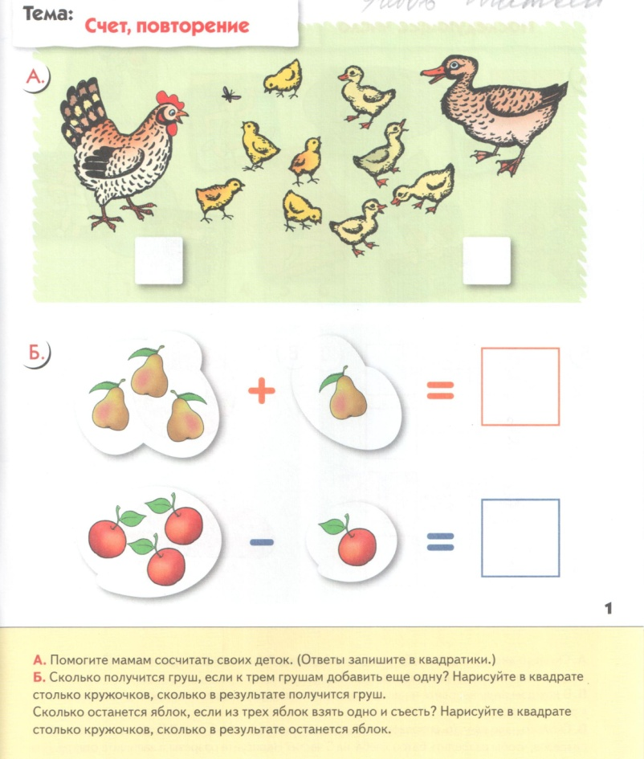
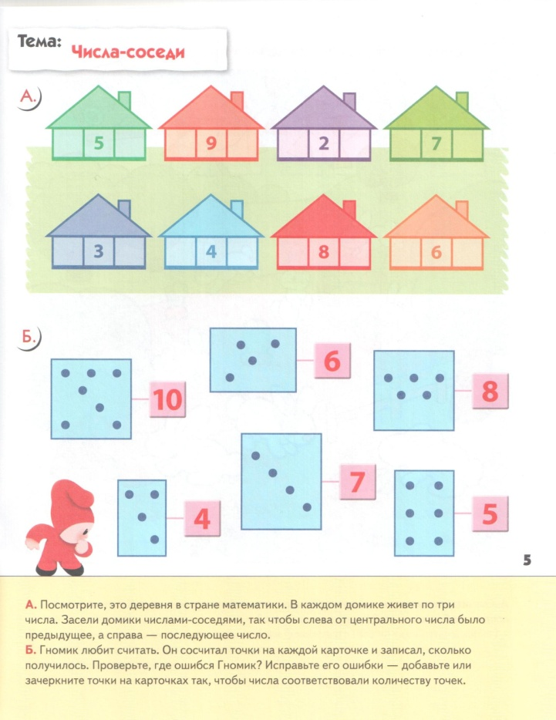
Индивидуальные рабочие тетради

Slide 9
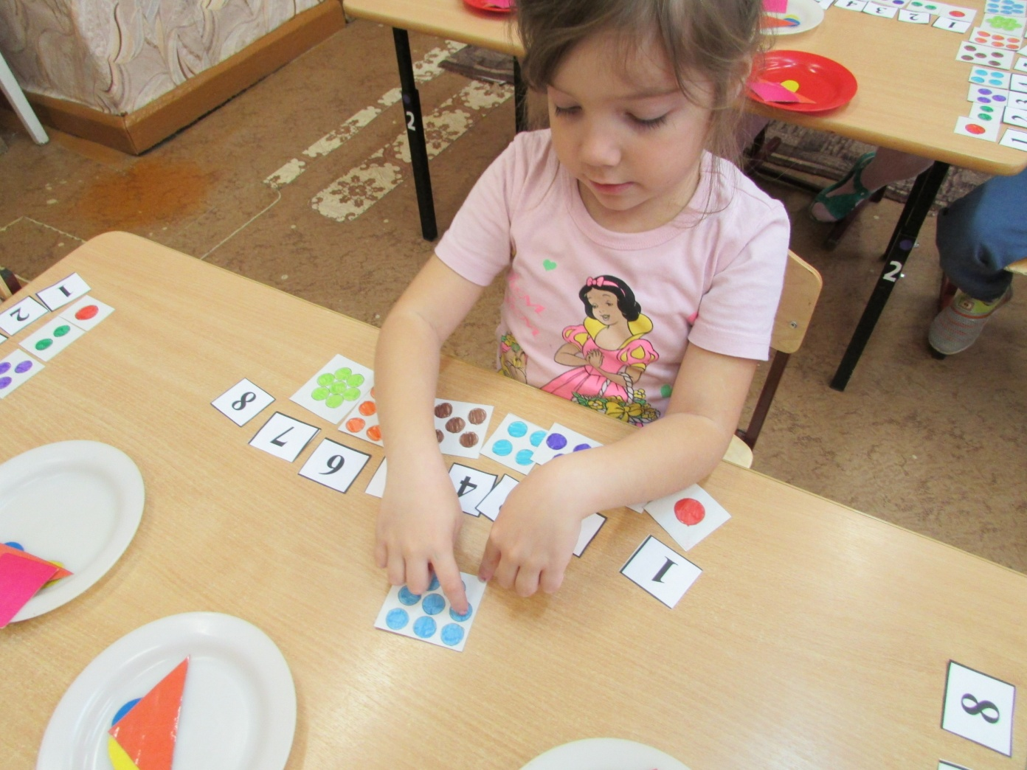
Непосредственно образовательная деятельность по ФЭМП

Slide 10



Речевое развитие
Речевое развитие
Развитие речи
Связная речь
Художественная литература
Формирование словаря
Грамматический строй речи
Подготовка к обучению грамоте (в подготовительном возрасте)

Slide 11


Подготовка к обучению грамоте
Дать представление о предложении
деление двусложных и трехсложных слов на части
составление слов из слогов
составление предложений, членение предложений на слова
выделение звуков в словах

Slide 12
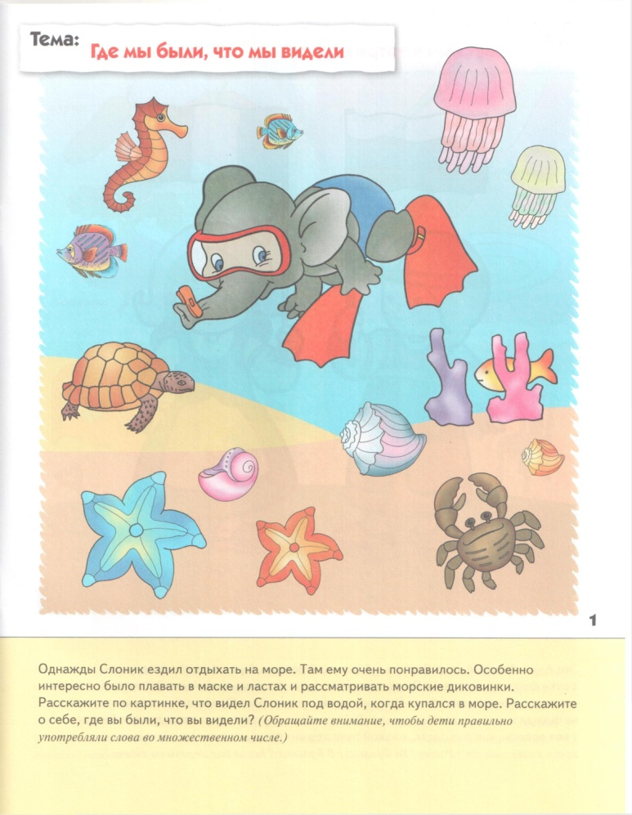
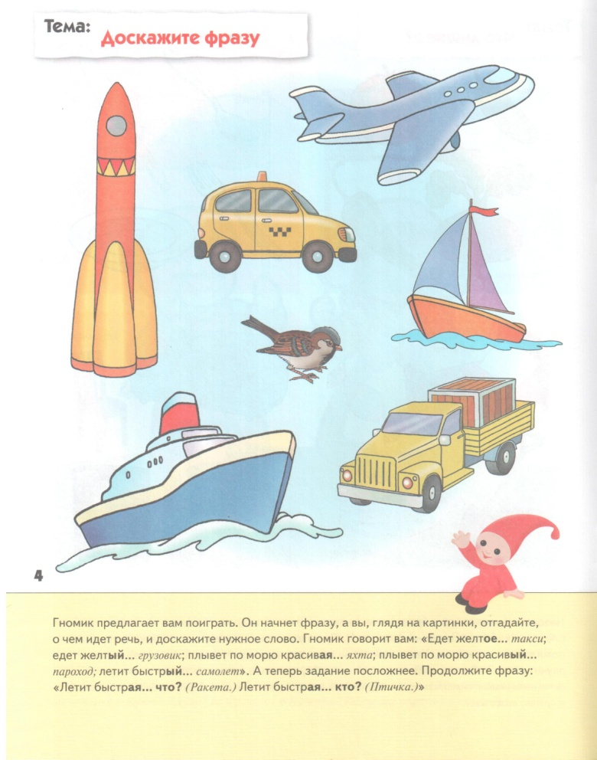

Рабочие тетради: работа с предложением

Slide 13
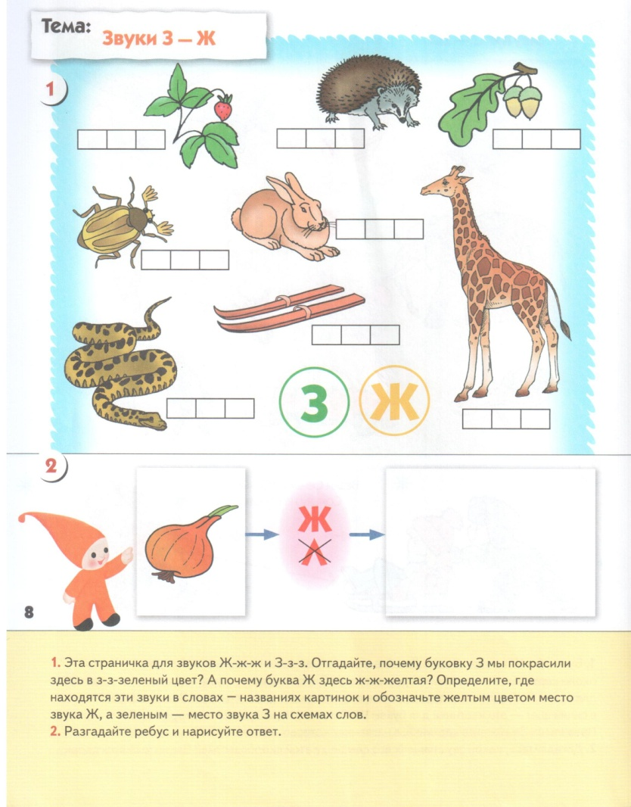
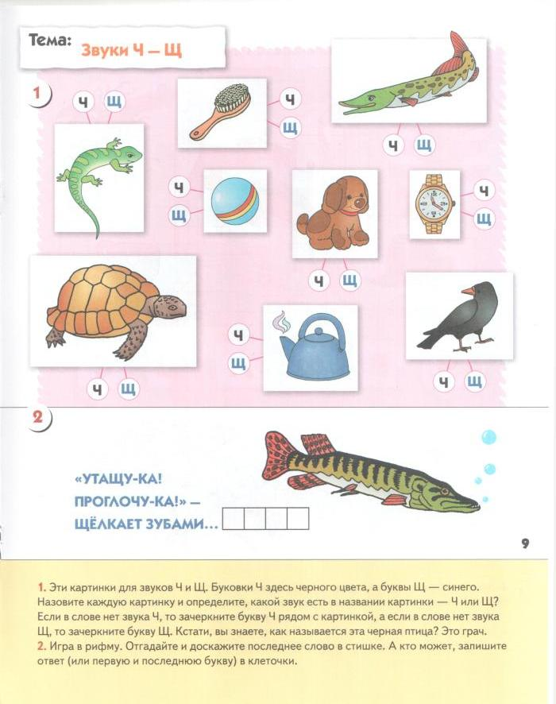
Рабочие тетради: работа со звуком

Slide 14
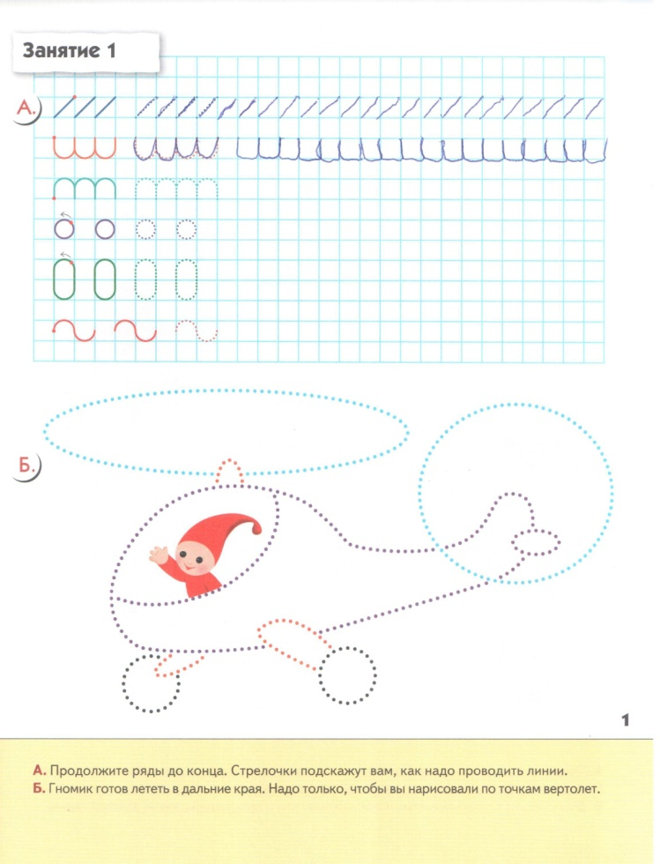
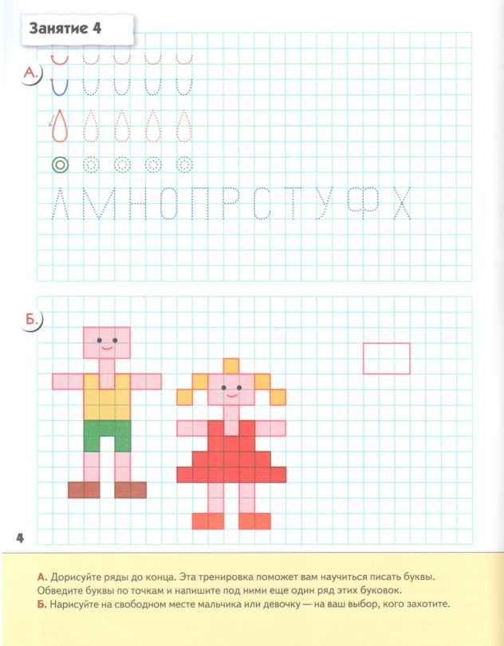
Рабочие тетради: подготовка руки к письму

Slide 15
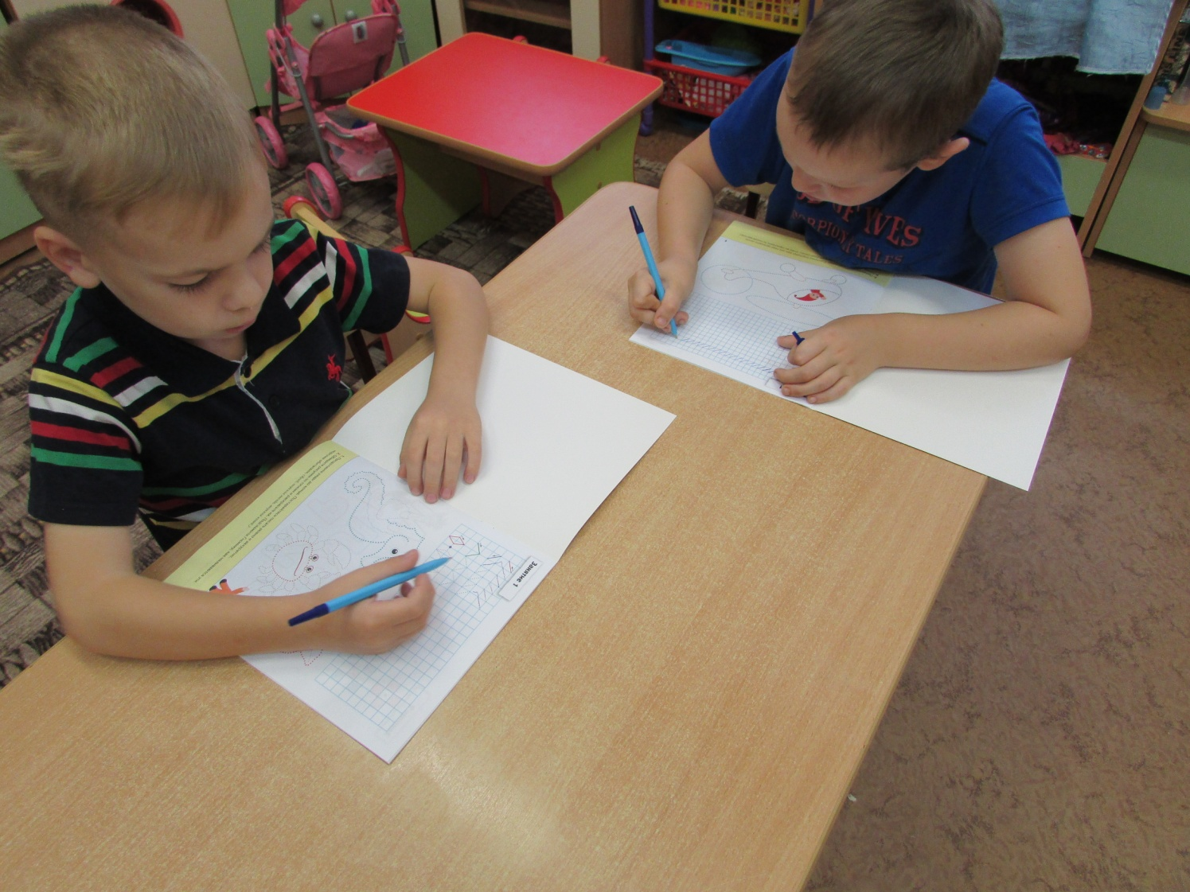
Подготовка руки к письму

Slide 16

«Быть готовым к школе -
Не значит уметь читать, писать и считать.
Быть готовым к школе -
Значит быть готовым всему этому научиться».
Доктор психологических наук
Леонид Абрамович Венгер

